Slide 1
Réunion de rentrée
2026-2027

Slide 2
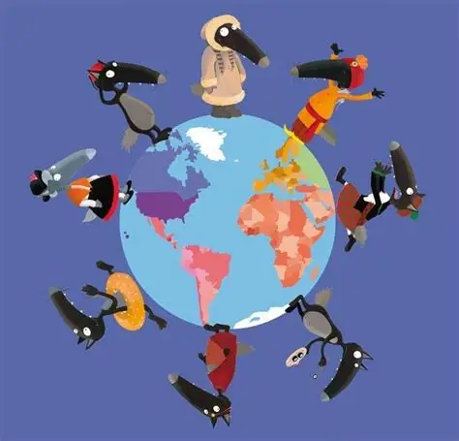
Fonctionnement de la classe de PS MS

Slide 3
1) Présentation de la classe :
9 PS - 17 MS soient 26 élèves
Maitresse CATHERINE JANDOT
Florence Fagandet : ATSEM

Slide 4
Matériel utilisé
Pochette à dessins
Dessins libres
LIVRE du bonhomme: un bonhomme dessiné par mois
Livret à chaque période :
Fiches de travail
Projet LOUP
Comptines, chansons
Un classeur
Un cahier de liaison
(Dans le cartable de l’enfant uniquement lorsqu’il a une information école-maison)
Privilégier l’échange par mail

Slide 5
Double niveaux = apprentissage de l’autonomie
- tiroirs d’autonomie (type Montessori, jeux de manipulation, tiroirs d’expériences, jeux de logique…)
-casiers pour ranger son travail
Pochette pour les dessins libres
Rangement des jeux, du matériel

Slide 6
2) Emploi du temps
Matin :
Temps d’accueil : Activités autonomes choisies par l’enfant, finition de travaux, passage aux toilettes.
Regroupement : Rituels / séance de langage
Motricité
Récréation
Atelier : 5 groupes / 2 PS – 3 MS
Regroupement : chant, musique, lecture l’album

Slide 7
Après-midi :
Accueil dans la classe
PS : sieste
MS : Temps calme.
Atelier dirigé ou autonome (peinture)
Récréation
Activités en autonomie et regroupement.

Slide 8
Rythme de l’enfant
La scolarité est obligatoire à partir de 3 ans. Pour les Petits qui ne feraient pas la sieste à l’école, un aménagement de l’emploi du temps se fera via un formulaire. Cet aménagement sera évolutif pour amener l’enfant à fréquenter l’école le plus possible en fin d’année.
Pour les moyens un temps calme est prévu avant de commencer les ateliers

Slide 9
3) Les rituels :
Les présents, les absents, les responsabilités, la date, la météo en français et en ANGLAIS.
Les comptines, les jeux de doigts, initiation à une langue étrangère (anglais), éveil musical
Rituels mathématiques
Projets de classe : rôle important de notre mascotte : LOUP !

Slide 10
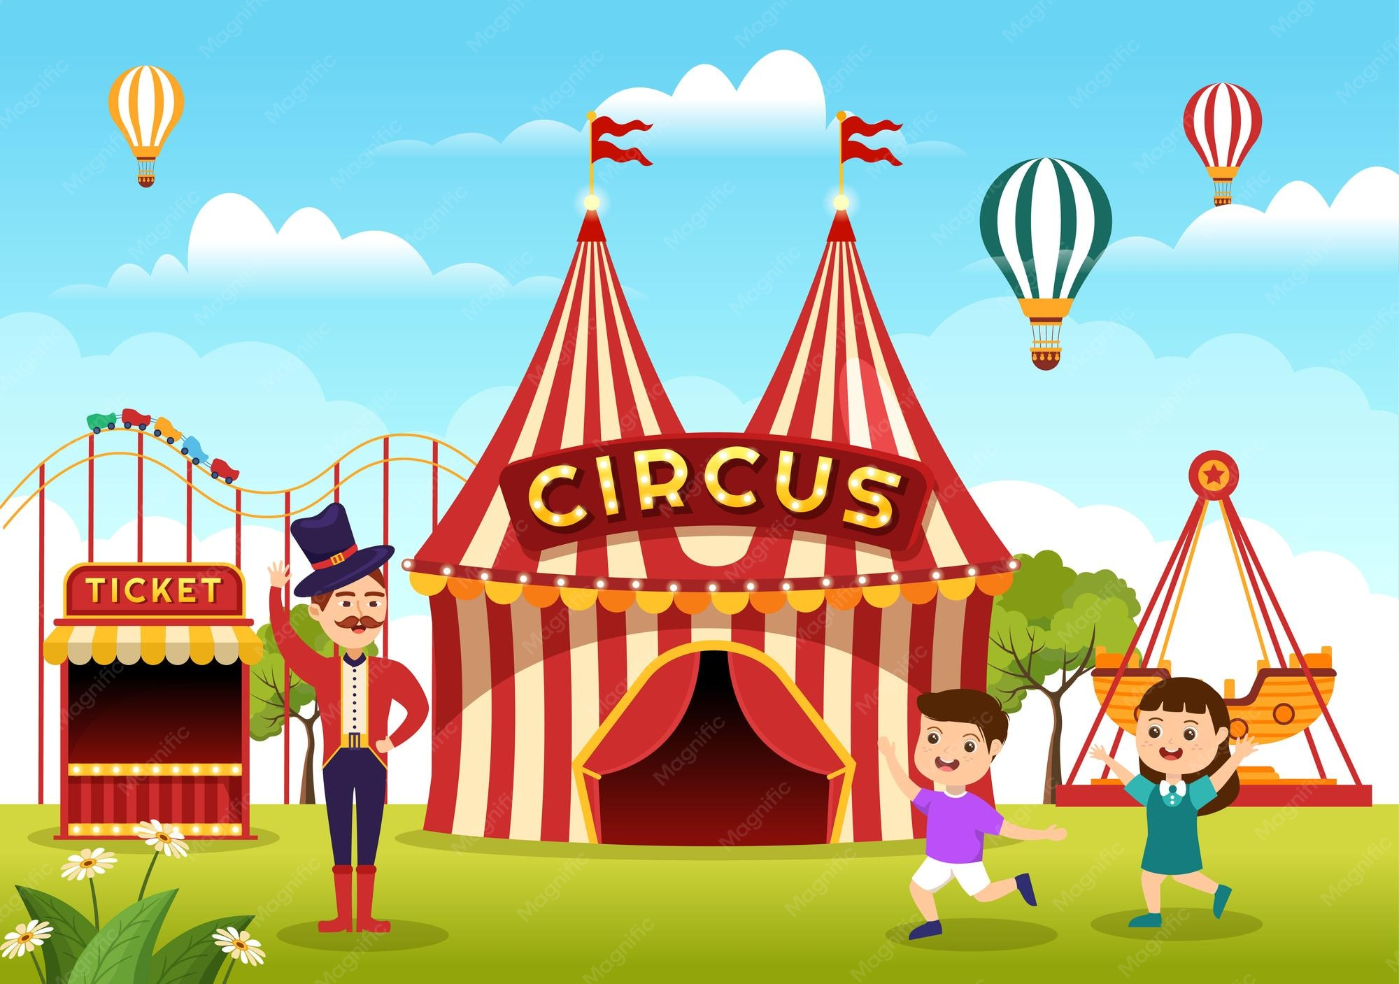
Le projet de l’année 2026-2027 :
Le tour du monde du cirque
LE tour du monde de loup
(en collaboration avec Franois et dannemarie)
Le cirque : projet d’école

Slide 11
Présentation de notre démarche à travers les actions menées :
Thème commun à toute l’école et fil conducteur de l’année : Le cirque
Période 1 Thème : La rentrée / La planète (océans et continents) / Le tour du monde / L’Europe / L’angleterre / Londre | Période 2 Thème : L’Afrique Noël | Période 3 Thème : L’amérique / Le Brésil / Carnaval | Période 4 Thème : L’Asie, La chine, Le japon | Période 5 Thème : L’Océanie, L’australie, retour en France avec Paris
 | Les clowns Les jongleurs | Acrobates , Equilibristes, Trapézistes, danseurs | Animaux du cirque, contorsionnistes | Les cirques itinérants autour du monde, roulottes,
Le cirque Le chapiteau

Slide 12
5) Les programmes

Slide 13
I - Construire les premiers outils pour structurer sa pensée.
Découvrir les nombres et leur utilisation.
Explorer des formes, des grandeurs, des suites organisées.
(Rituels, résolution de problèmes, manipulation en atelier)

Slide 14
II- Mobiliser le langage dans toutes ses dimensions.
l’oral
Oser entrer en communication
Comprendre et apprendre
Echanger et réfléchir avec les autres
Commencer à réfléchir sur la langue et acquérir une conscience phonologique

Slide 15
l’écrit
Ecouter de l’écrit et comprendre le sens
Découvrir la fonction de l’écrit
Commencer à produire des écrits
Découvrir le principe alphabétique
Commencer à écrire tout seul

Slide 16
III- Agir, s’exprimer, comprendre à travers l’activité physique
Agir dans l’espace, dans la durée et sur les objets.
Adapter ses équilibres et ses déplacements à des environnements ou des contraintes variées
Communiquer avec les autres au travers d’actions à visée expressive ou artistique
Collaborer, coopérer, s’opposer
→ Course ELA (octobre )
Projet ETAPS : TIR A L ARC ET jeux d’oppostion Périodes 1 a 3 - le mardi avec DAVID 11 séances
Rugby : le mardi période 3 avec Damien
aisance aquatique pour les moyens (bassin mobile) période 5
Cirque : 6 séances dans l’annee ( Jonglerie/Equilibre/Acrobatie)
Les séances de motricité auront lieu quotidiennement. Prévoir une tenue adaptée.

Slide 17
IV- Agir, s’exprimer, comprendre à travers les activités artistiques.
Développer le goût pour les pratiques artistiques.
Découvrir différents formes d’expressions artistiques
Vivre et exprimer des émotions, formuler des choix.
(Productions plastiques et visuelles : dessins, graphisme décoratif, compostions plastiques plane et en volume )
La grande lessive
Univers sonores : chants, utilisation d’instruments, jeux d’écoute

Slide 18
Explorer le monde
Se repérer dans le temps et dans l’espace.
Explorer le monde du vivant, des objets et de la matière

Slide 19
6) Evaluation
Carnet de suivi des apprentissages : tout au long du cycle 1
outil qui permet de rendre compte des progrès de l’élève durant les 3 années de maternelle.

Slide 20
7) Rôle des parents
Suivi du travail, dialogue et échanges avec son enfant
Partenariat basé sur la communication
Respect des horaires
Inscrire le nom des enfants sur toutes les affaires
Gourde
Carte de bus
Lavage du materiel de sieste / verifier les chaussons à chaque vacances
Regarder le travail de chaque période à la maison avec l’enfant

Slide 21
8) Anniversaires.
Les anniversaires seront fêtés en fin de mois : chants, photo, cuisine…

Slide 22
9) Rappel des documents à remettre
Fiche de renseignements
Fiche d’urgence
Attestation d’assurance
Coopérative scolaire volontaire.
Pochettes d’abonnement / école des loisirs
Questions ?
Merci !

